Slide 1

WILSON SCHETTINI NETO
Portifolio . Arquitetura

Slide 2
Conteúdo
currículo
01
residencial
02
comercial
03
concurso
04

Slide 3
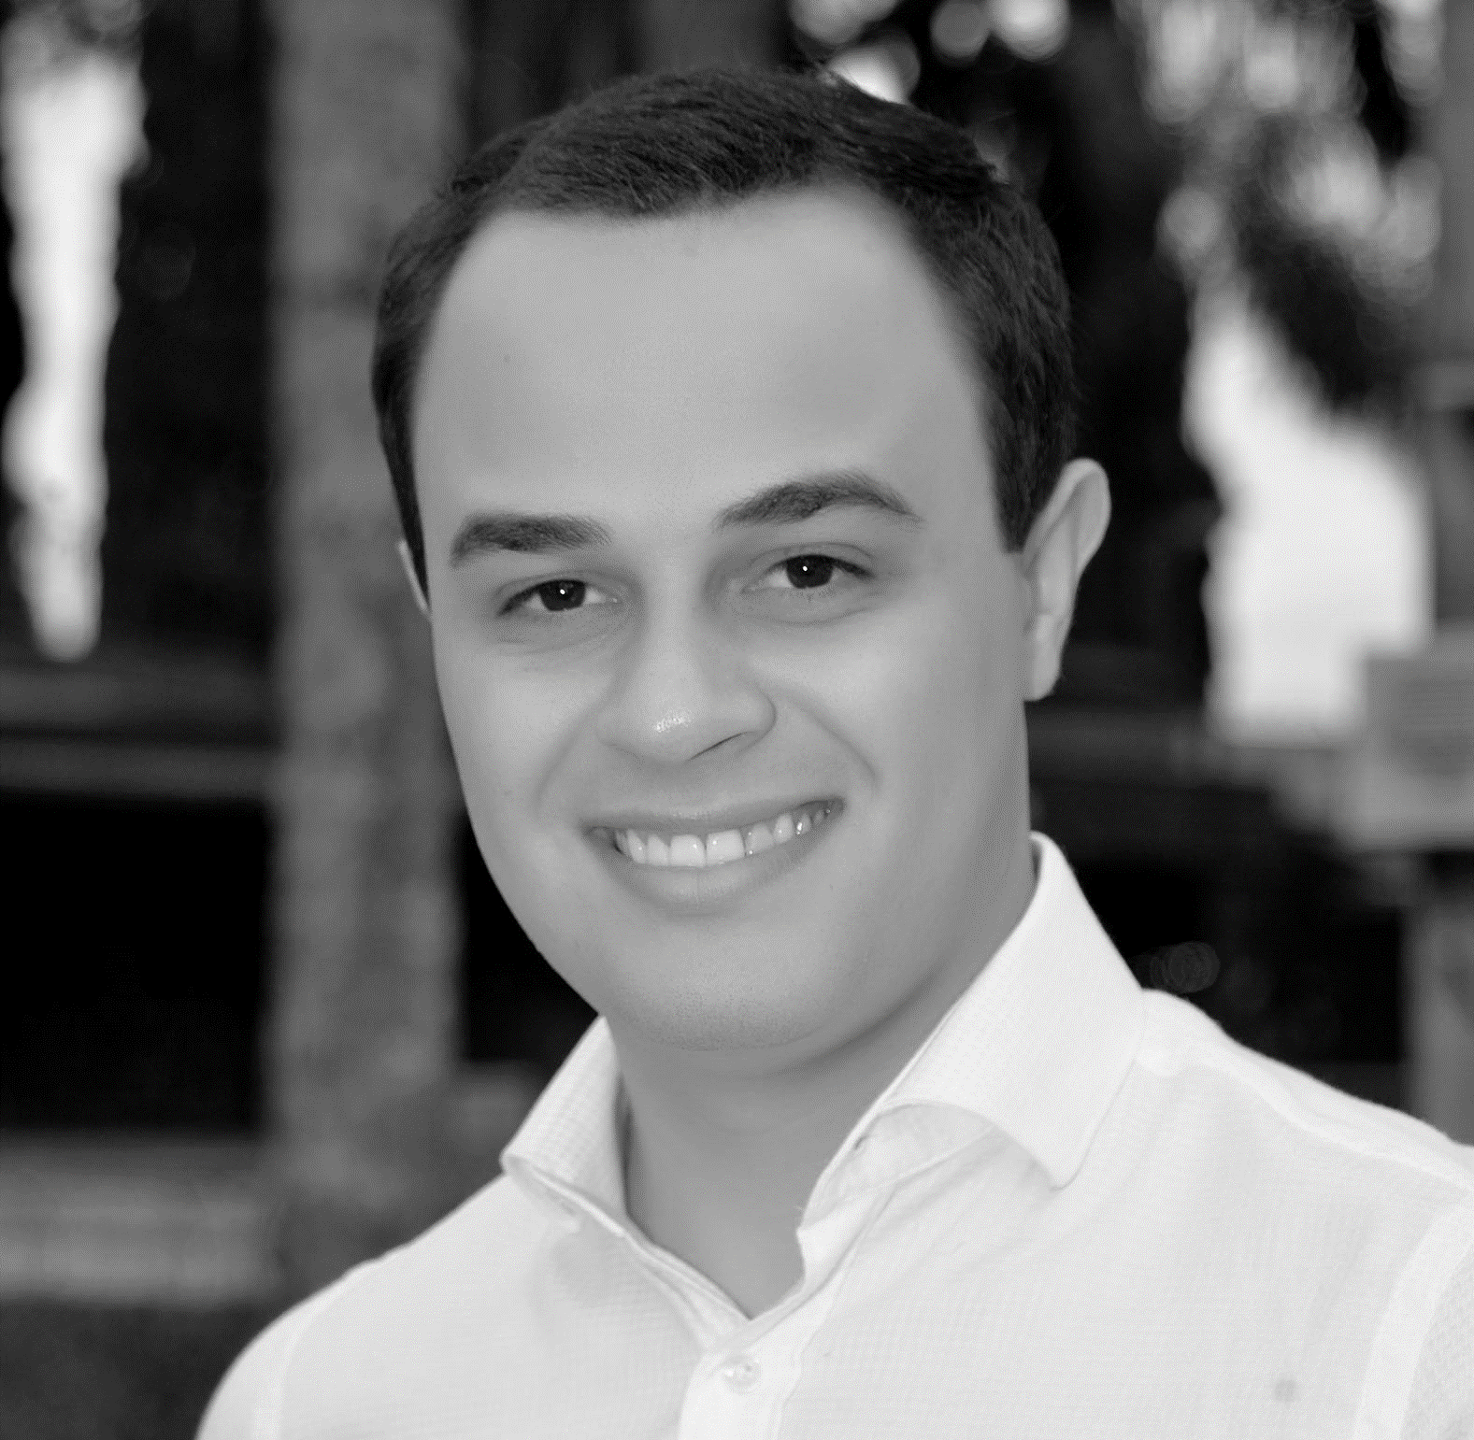
Curitiba . PR wilsonschettini@gmail.com
41 9 8825 . 0660
22 jul 1992
Wilson Schettini Neto
Graduado em Arquitetura e urbanismo
Universidade Positivo - 2016
Pós-Graduado em Arquitetura, execução e gerenciamento de obra
Universidade Positivo - 2018
Mestre em Tecnologia e Sociedade | PPGTE
Universidade Tecnológica Federal do Paraná – 2022
Mestrando em Arquitetura | UBA
Universidade de Buenos Aires – 2024 - 2027

Slide 4
experiência profissional
Larissa Gomes
Arquiteto
Desenvolvimento, gestão e execução de projetos arquitetônicos de interiores alto padrão.
Casa Cinco
Arquiteto
Auxílio no desenvolvimento do projeto arquitetônico, para a nova sede da Real Embaixada da Noruega em Brasília. Abordando a fase do detalhamento executivo.
Ivan Wodzinsky
Assistente técnico
Desenhos técnico para projetos arquitetônicos residenciais com foco na área de interiores e paisagismo. Aprovação de projetos na prefeitura e fiscalização de obras.
Universidade Tecnológica Federal do Paraná - Dirpro
Assistente técnico
Projeto arquitetônico na área educacional dos campus universitários da UTFPR, aprovação na prefeitura, elaboração de planos de viabilidade e elaboração de orçamentos, com supervisão do arquiteto Cleverson Sgoda.
Instituto Federal do Paraná – DOEP
Assistente técnico
Projeto arquitetônico na área educacional de auditórios, blocos acadêmicos e administrativos, laboratórios de prática acadêmica, paisagismo, comunicação visual, aprovação na prefeitura e elaboração de orçamentos - Campus vinculados ao Instituto Federal do Paraná, com supervisão do arquiteto Fernando Neves.
.............................................................................................................................................................................................................................................
Inglês
Boa compreensão, escrita
e fala
Espanhol
Fluente
Desenho | Modelagem
Nível avançado
Archicad . Autocad . Sketchup
Nível intermediário
Revit
Renderização | Edição
Nível avançado
Vray (sketchup) . Photoshop . Illustrator
Nível intermediário
Enscape . Indesign . Premiere . Lumion
idiomas
habilidades

Slide 5
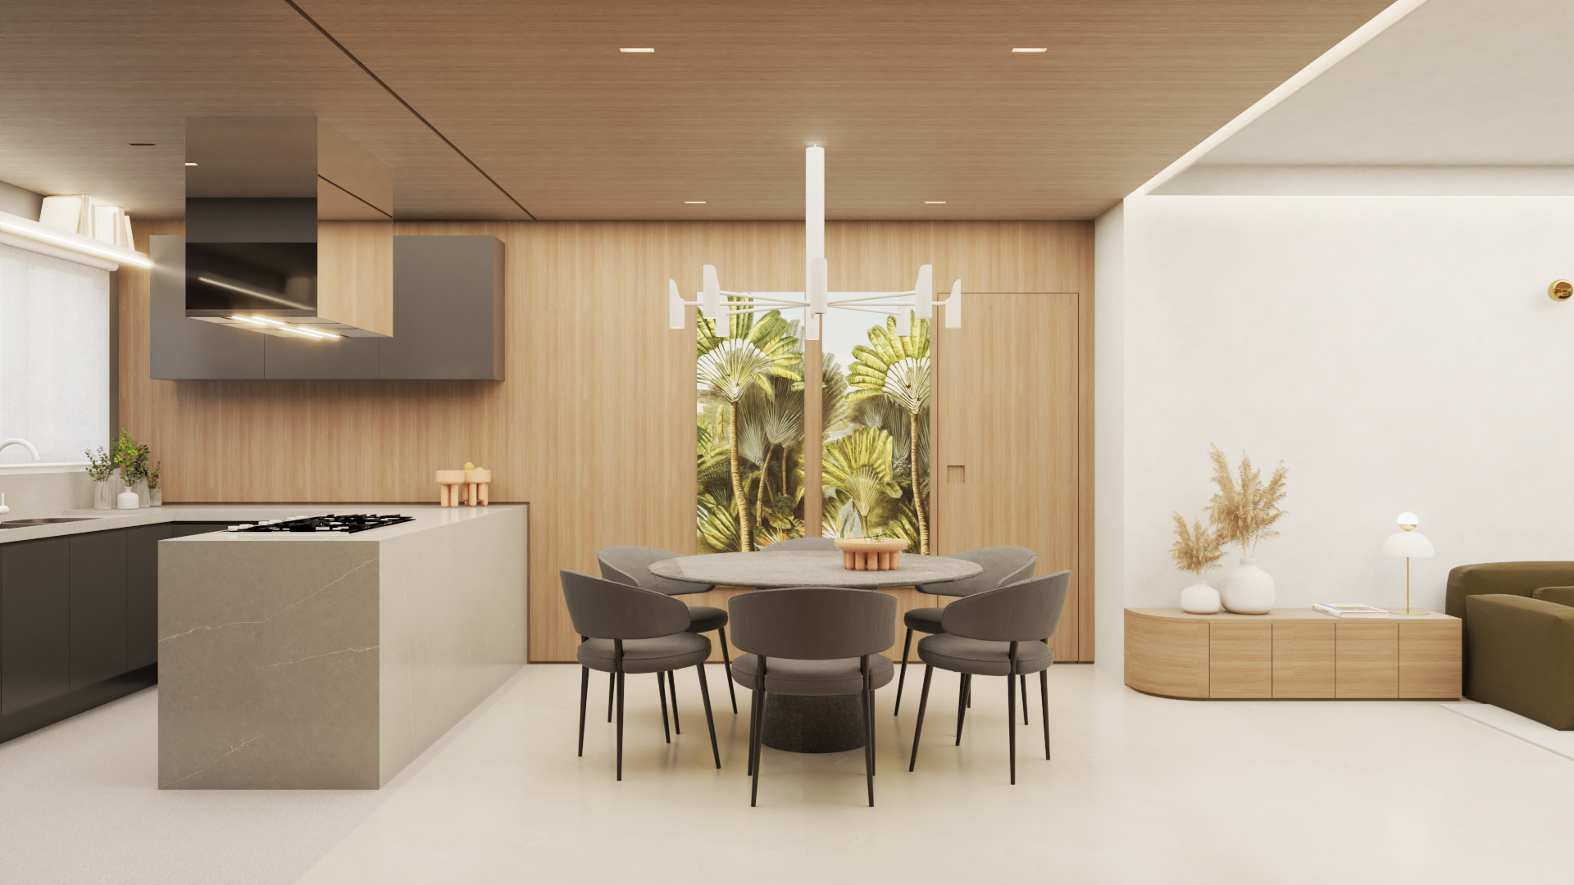
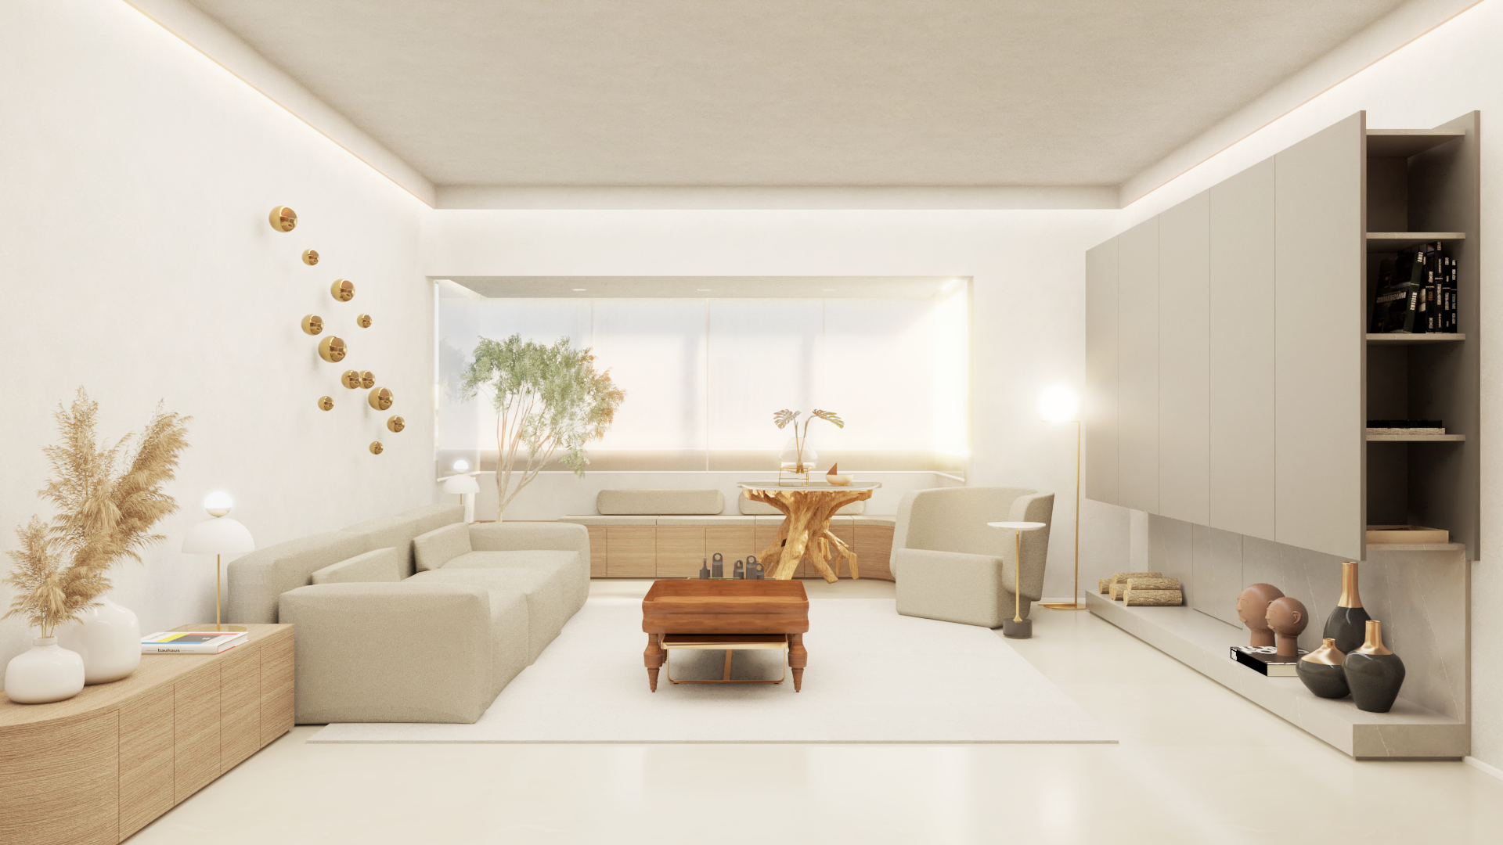
Residencial – Projeto e execução RC

Slide 6
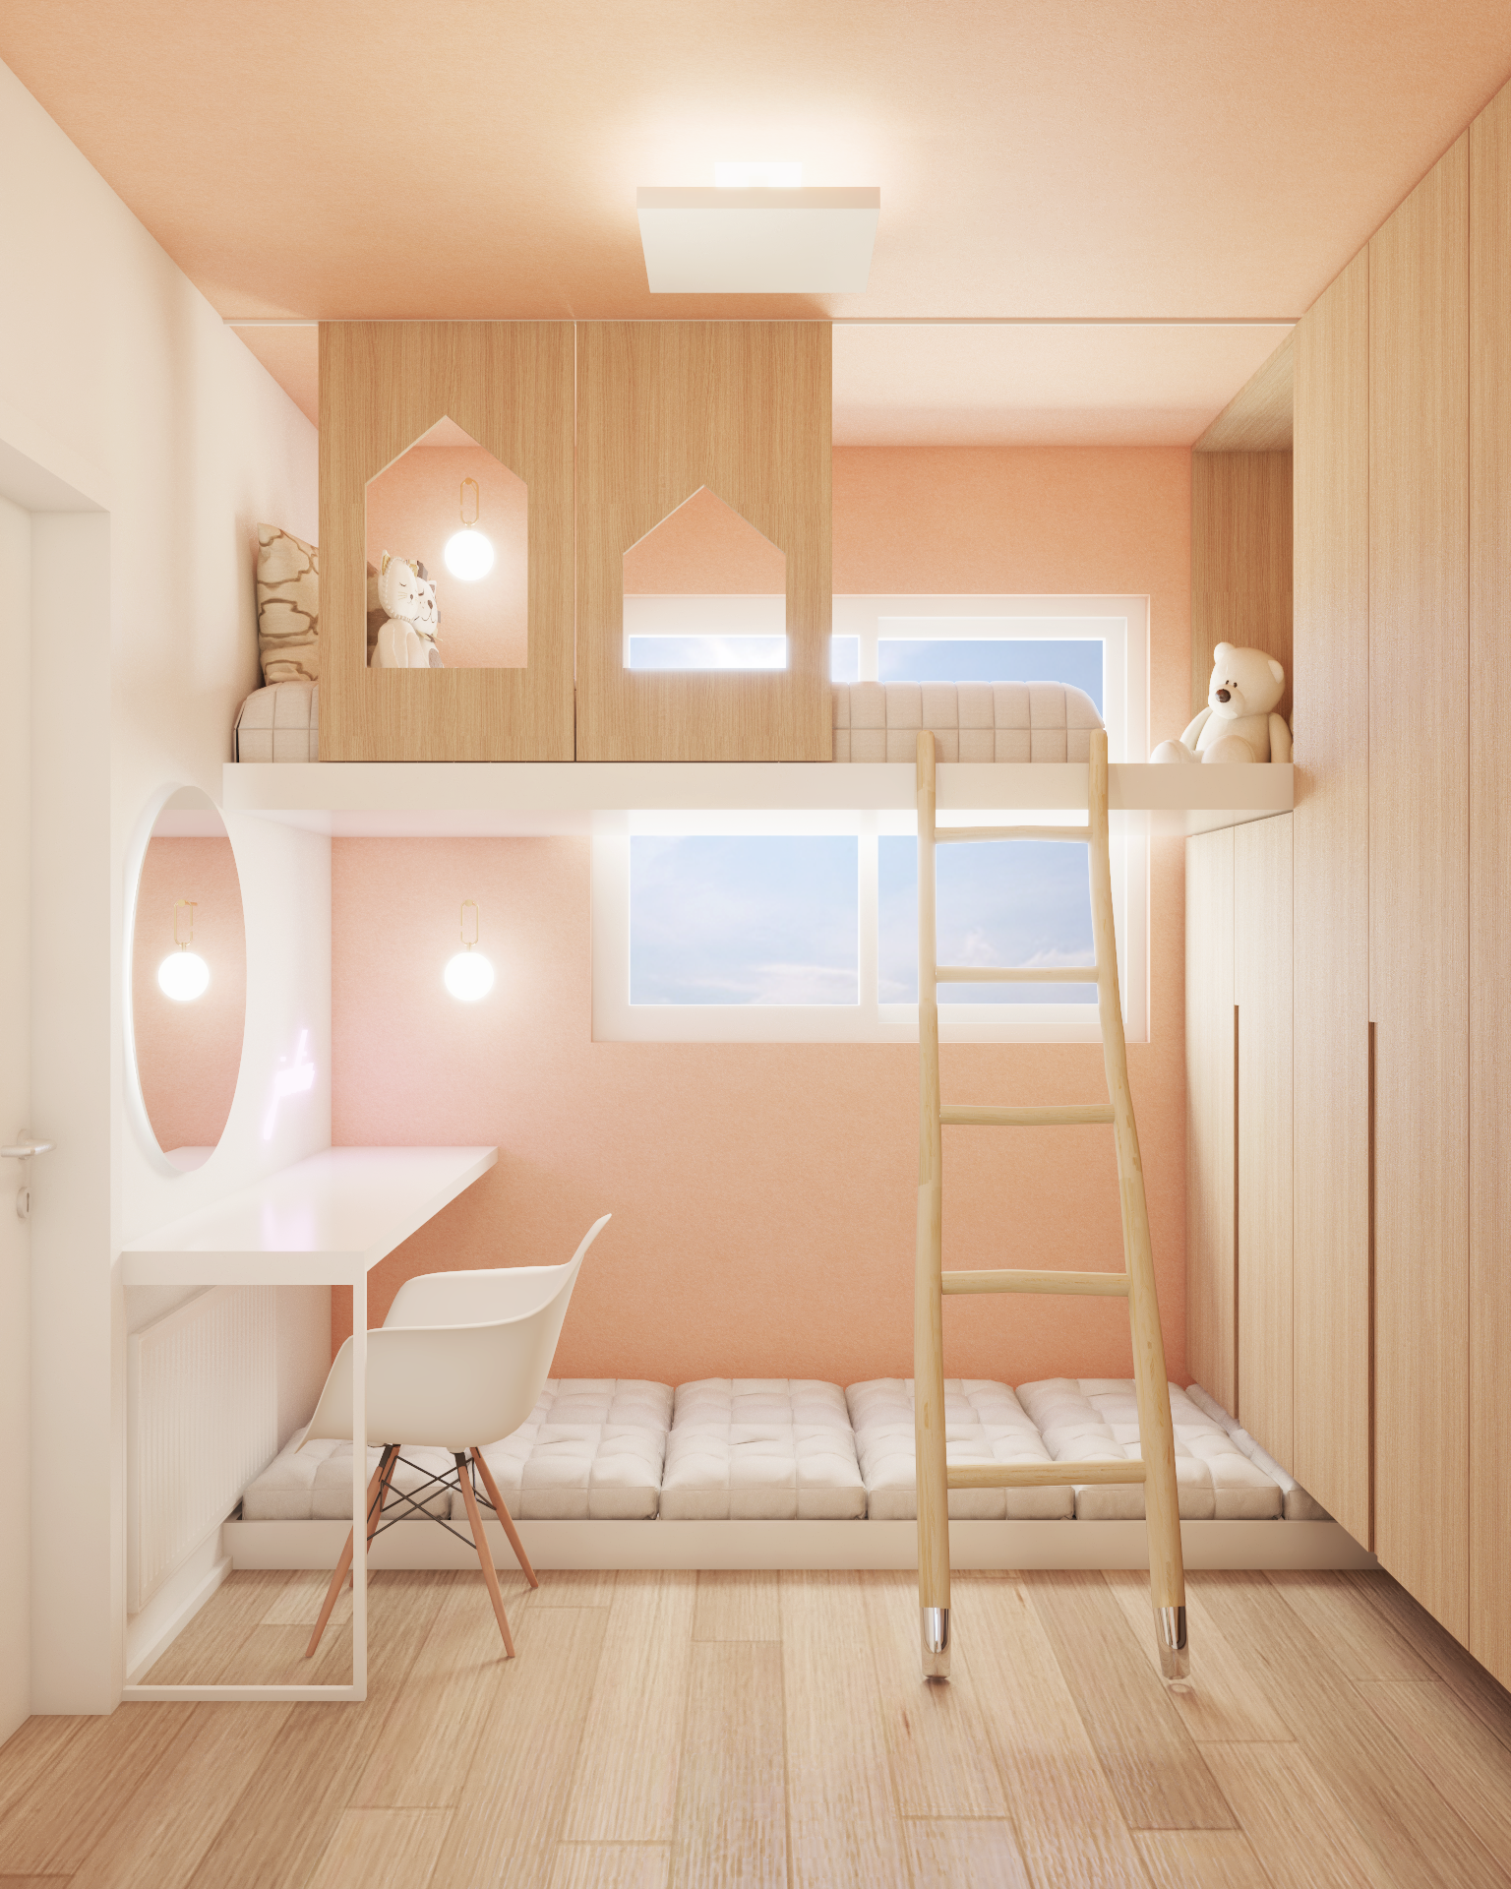
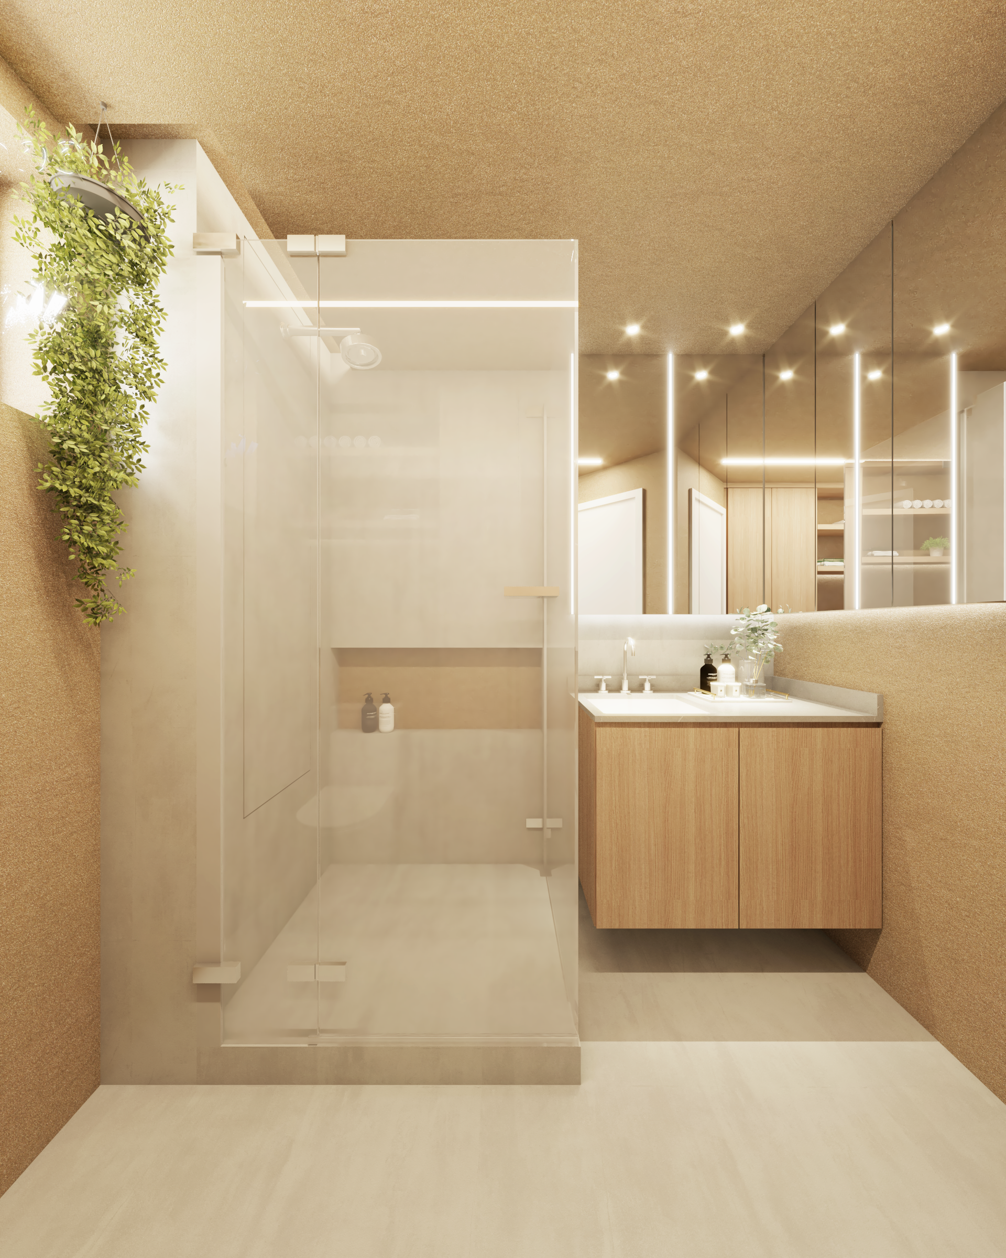
Residencial – Projeto e execução RC

Slide 7
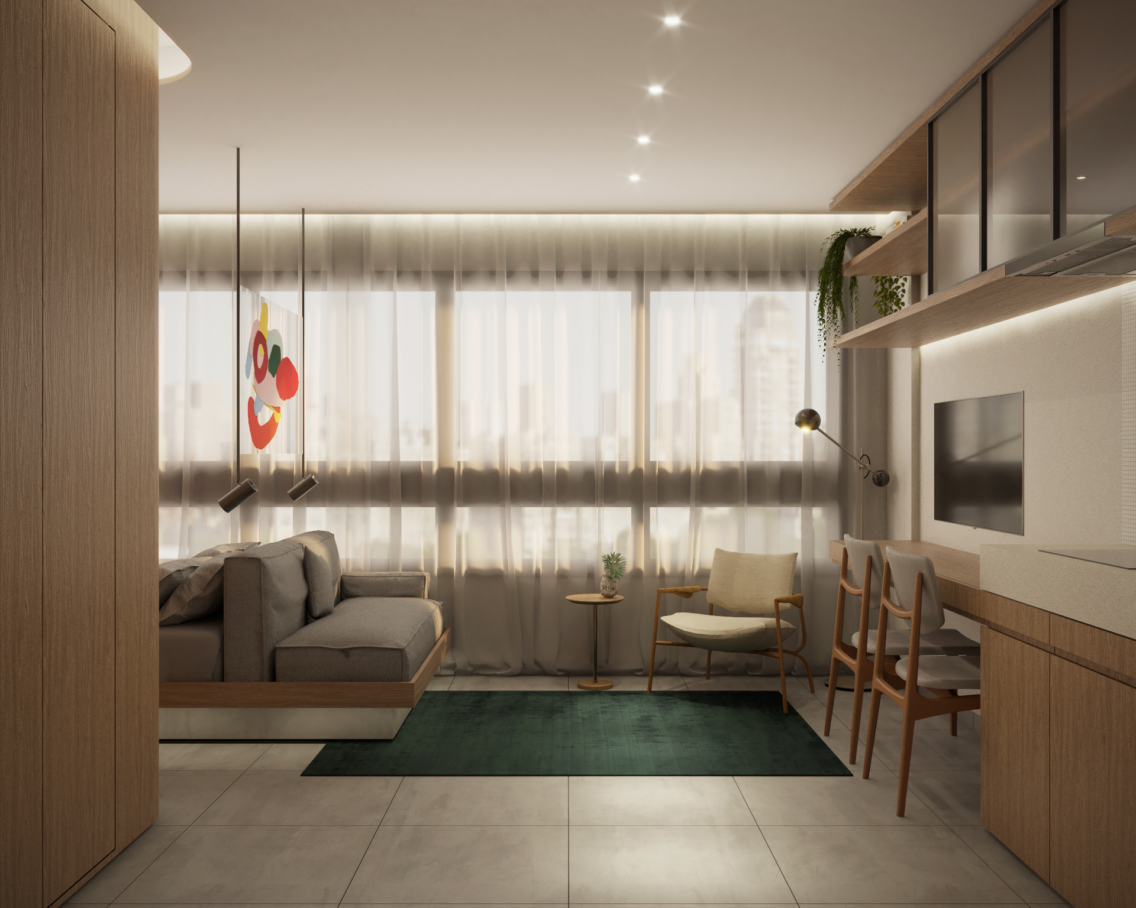
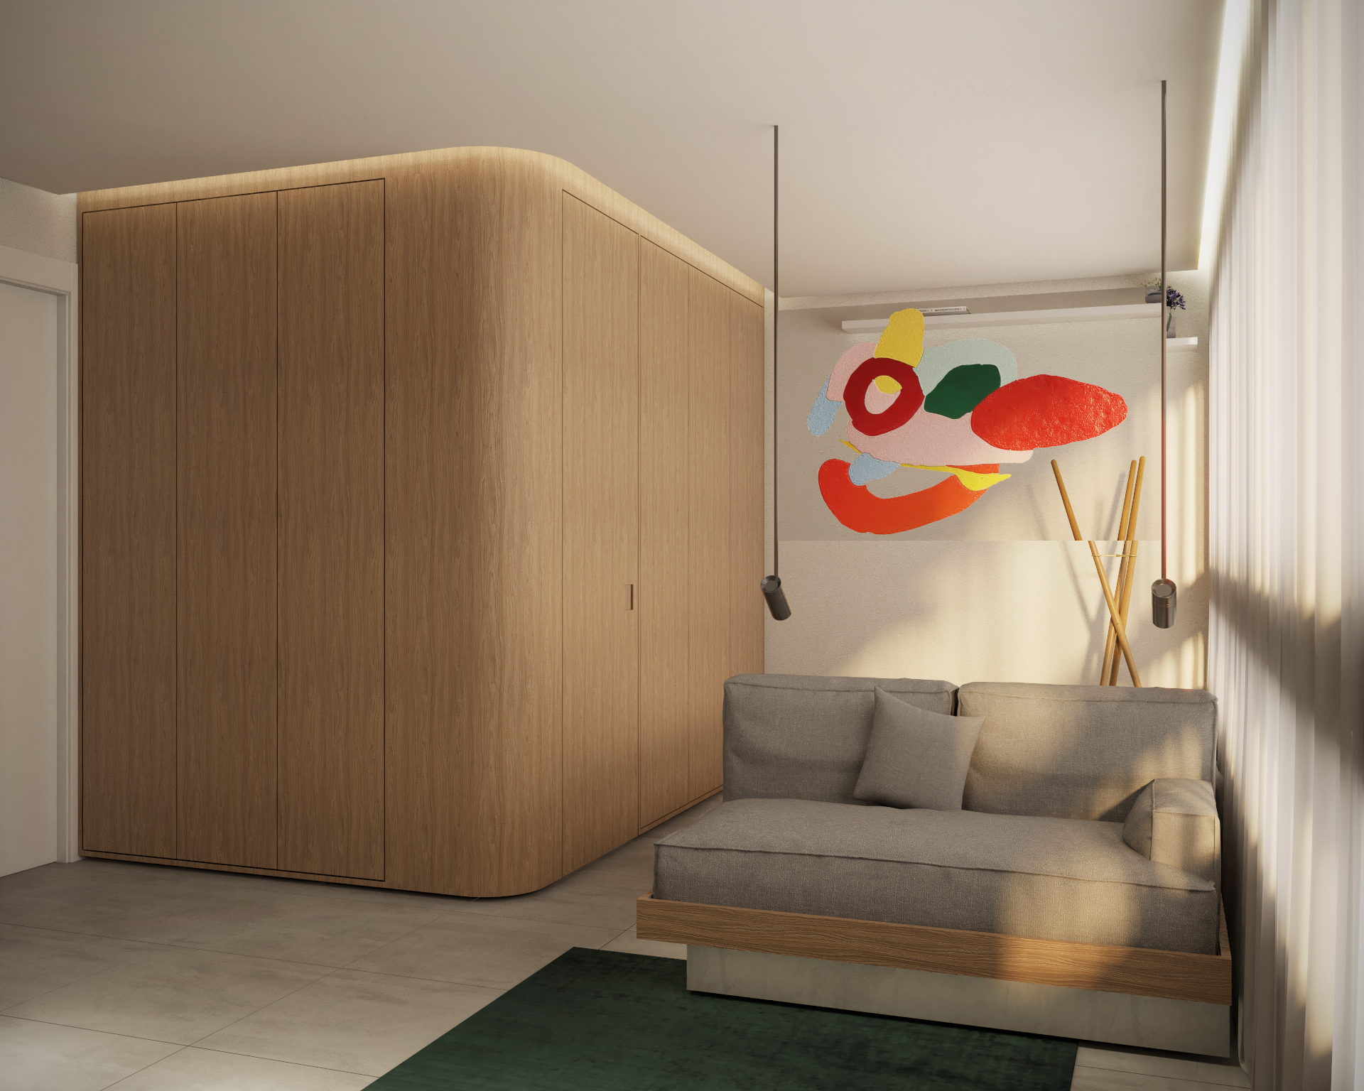
Residencial – Projeto e execução WK

Slide 8
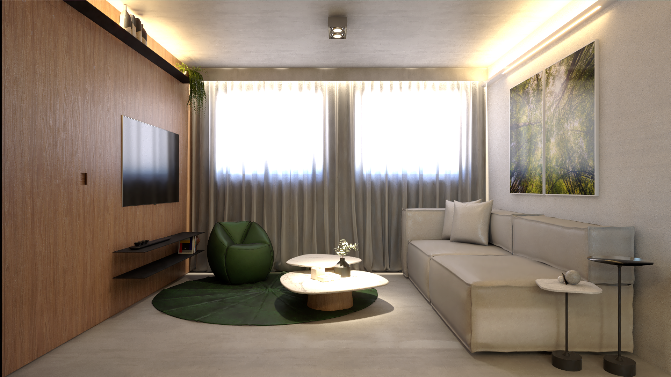
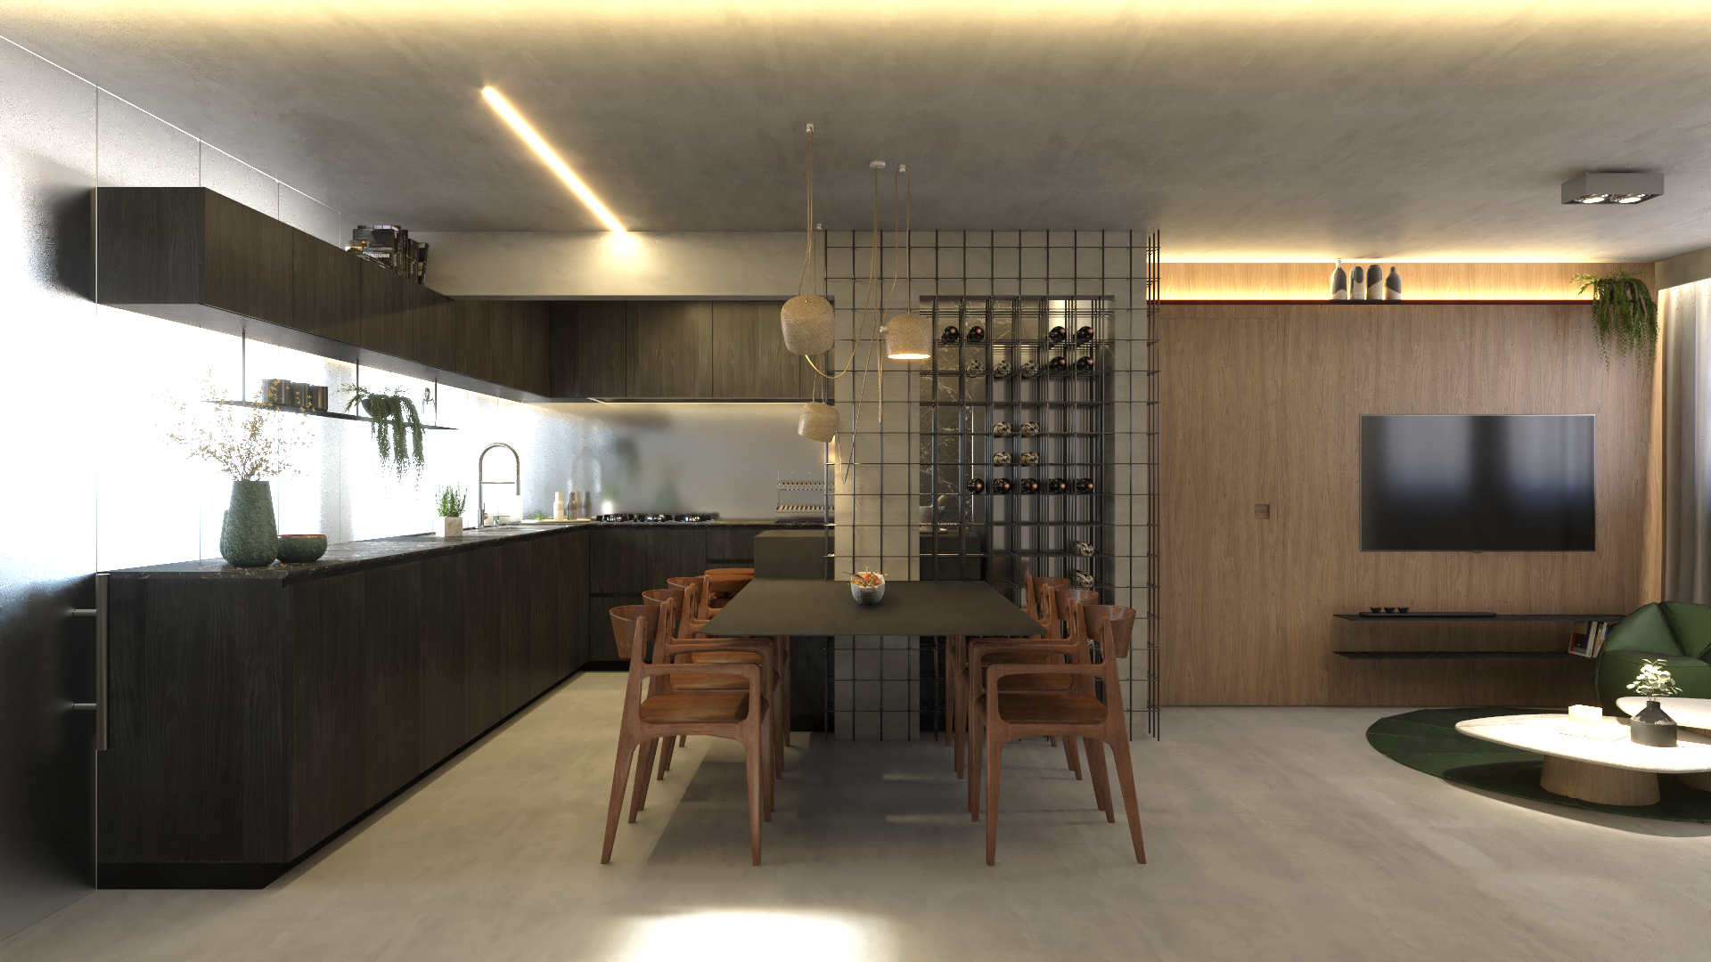
Residencial – Projeto e execução GU

Slide 9
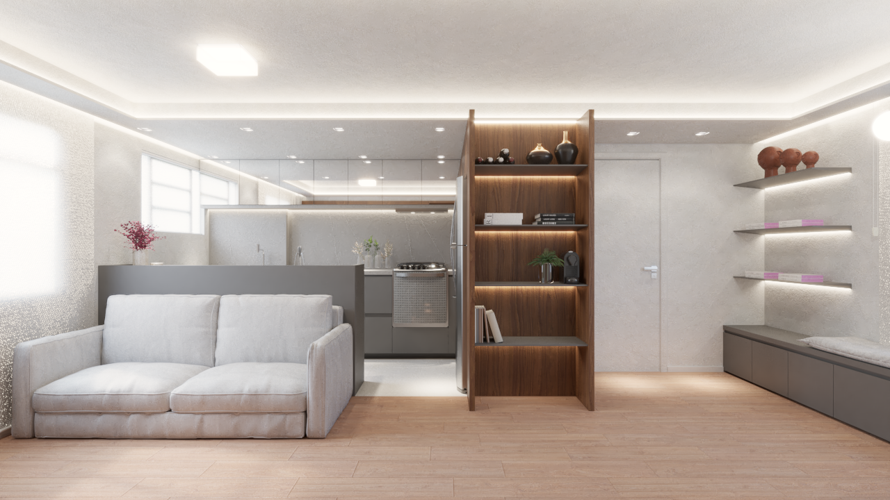
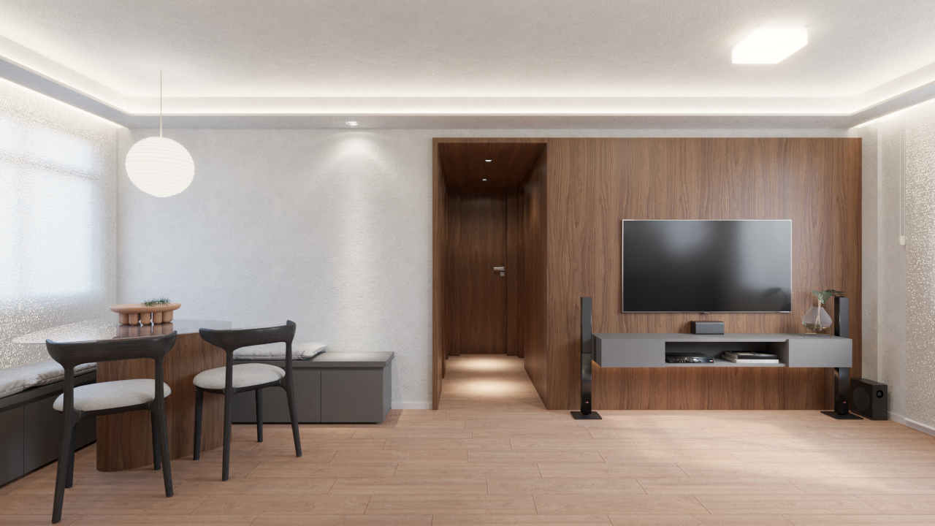
Residencial – Projeto e execução DI

Slide 10
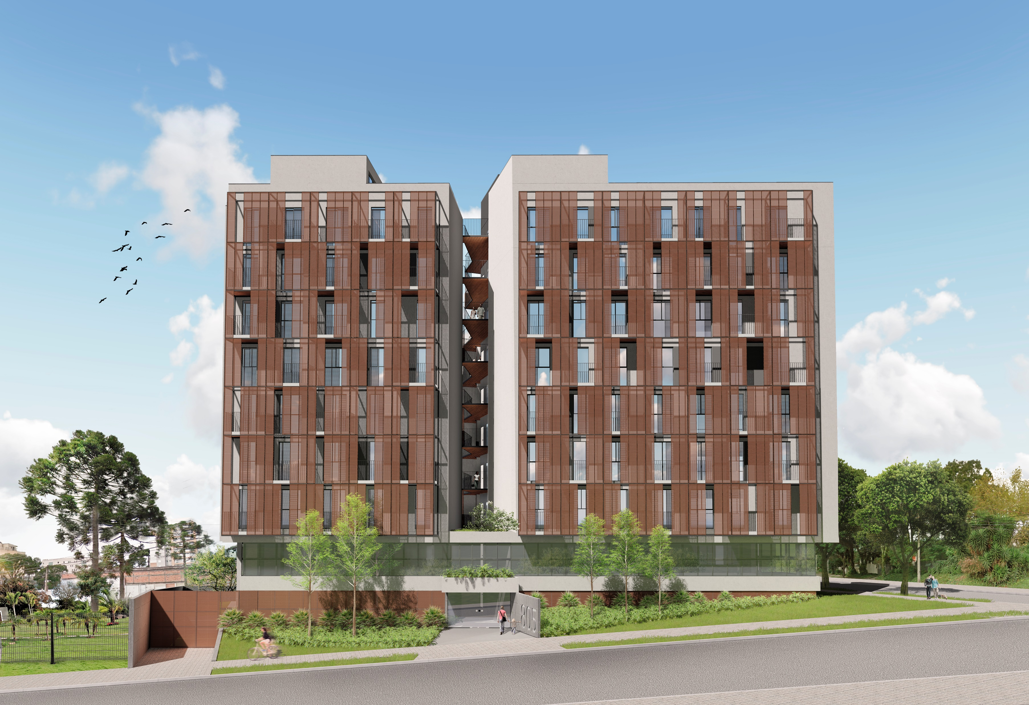
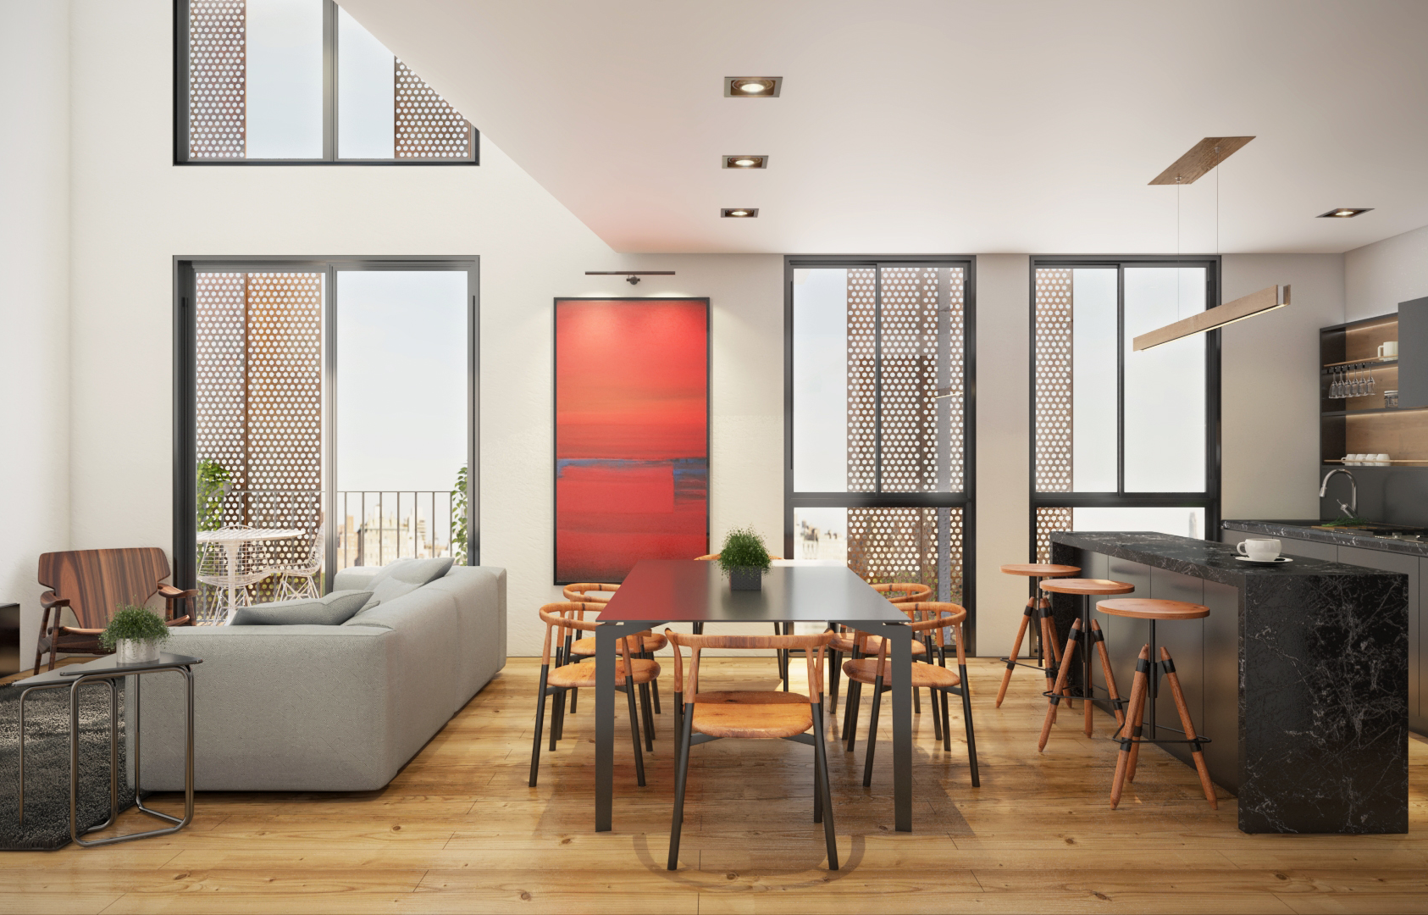
Concurso – Weeflor
Projeto desenvolvido em grupo

Slide 11
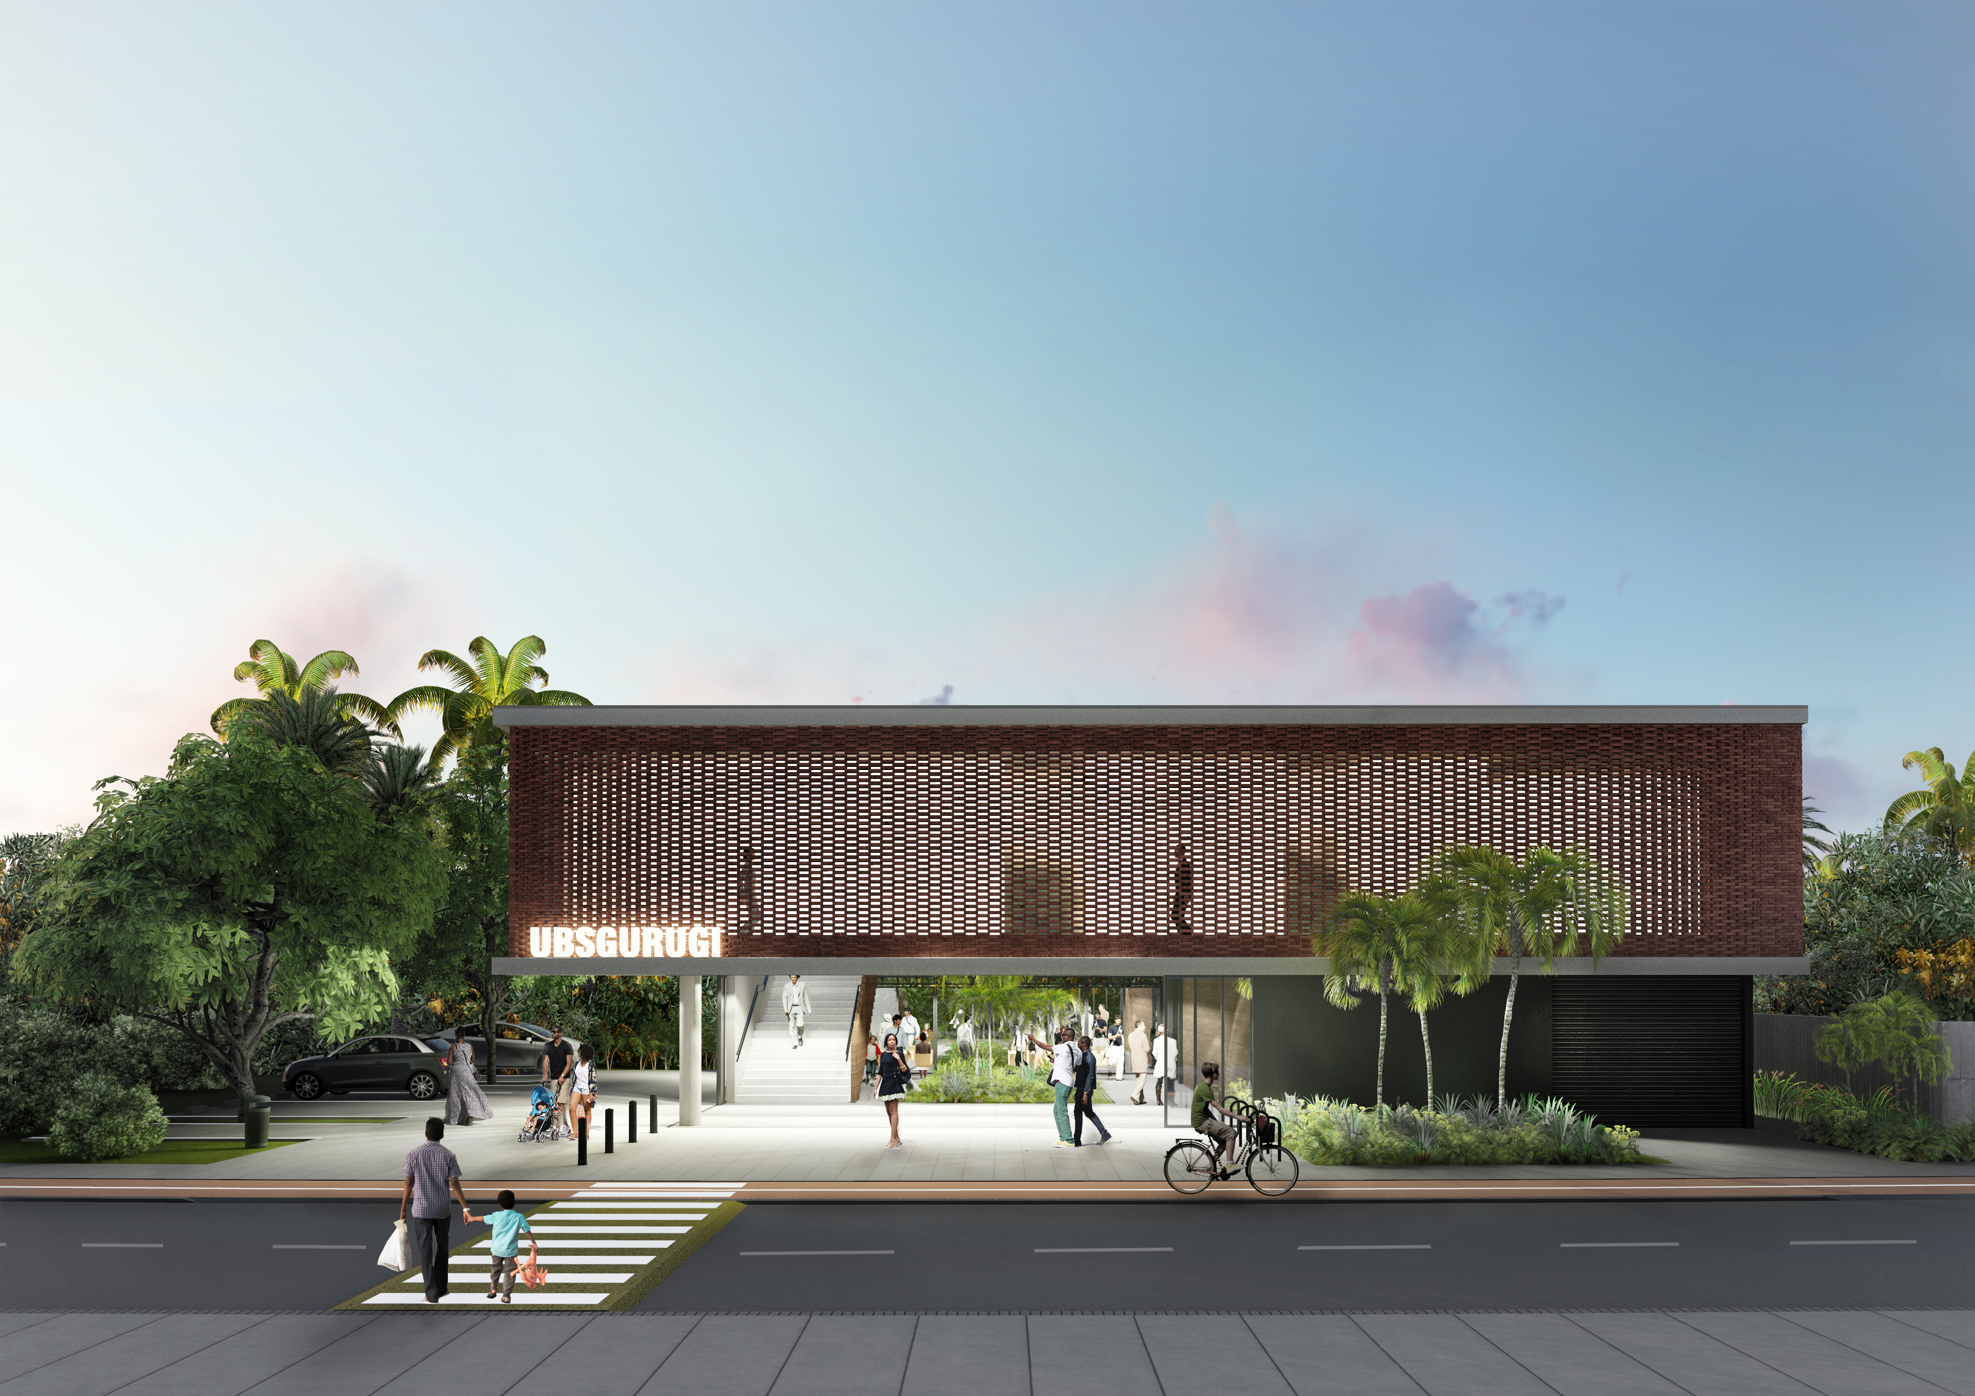
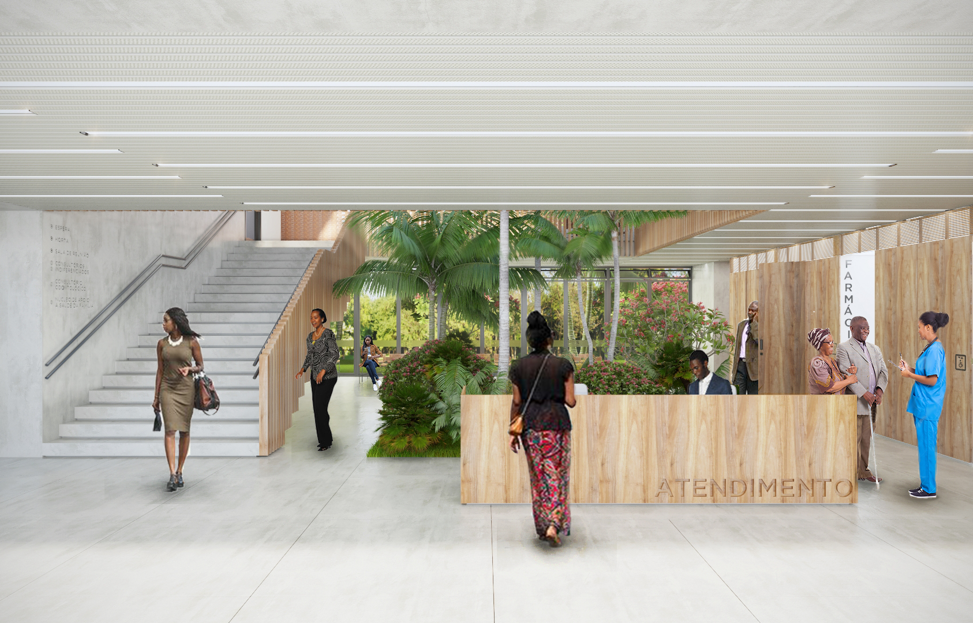
Concurso – UBS Gurugi
Projeto desenvolvido em grupo

Slide 12
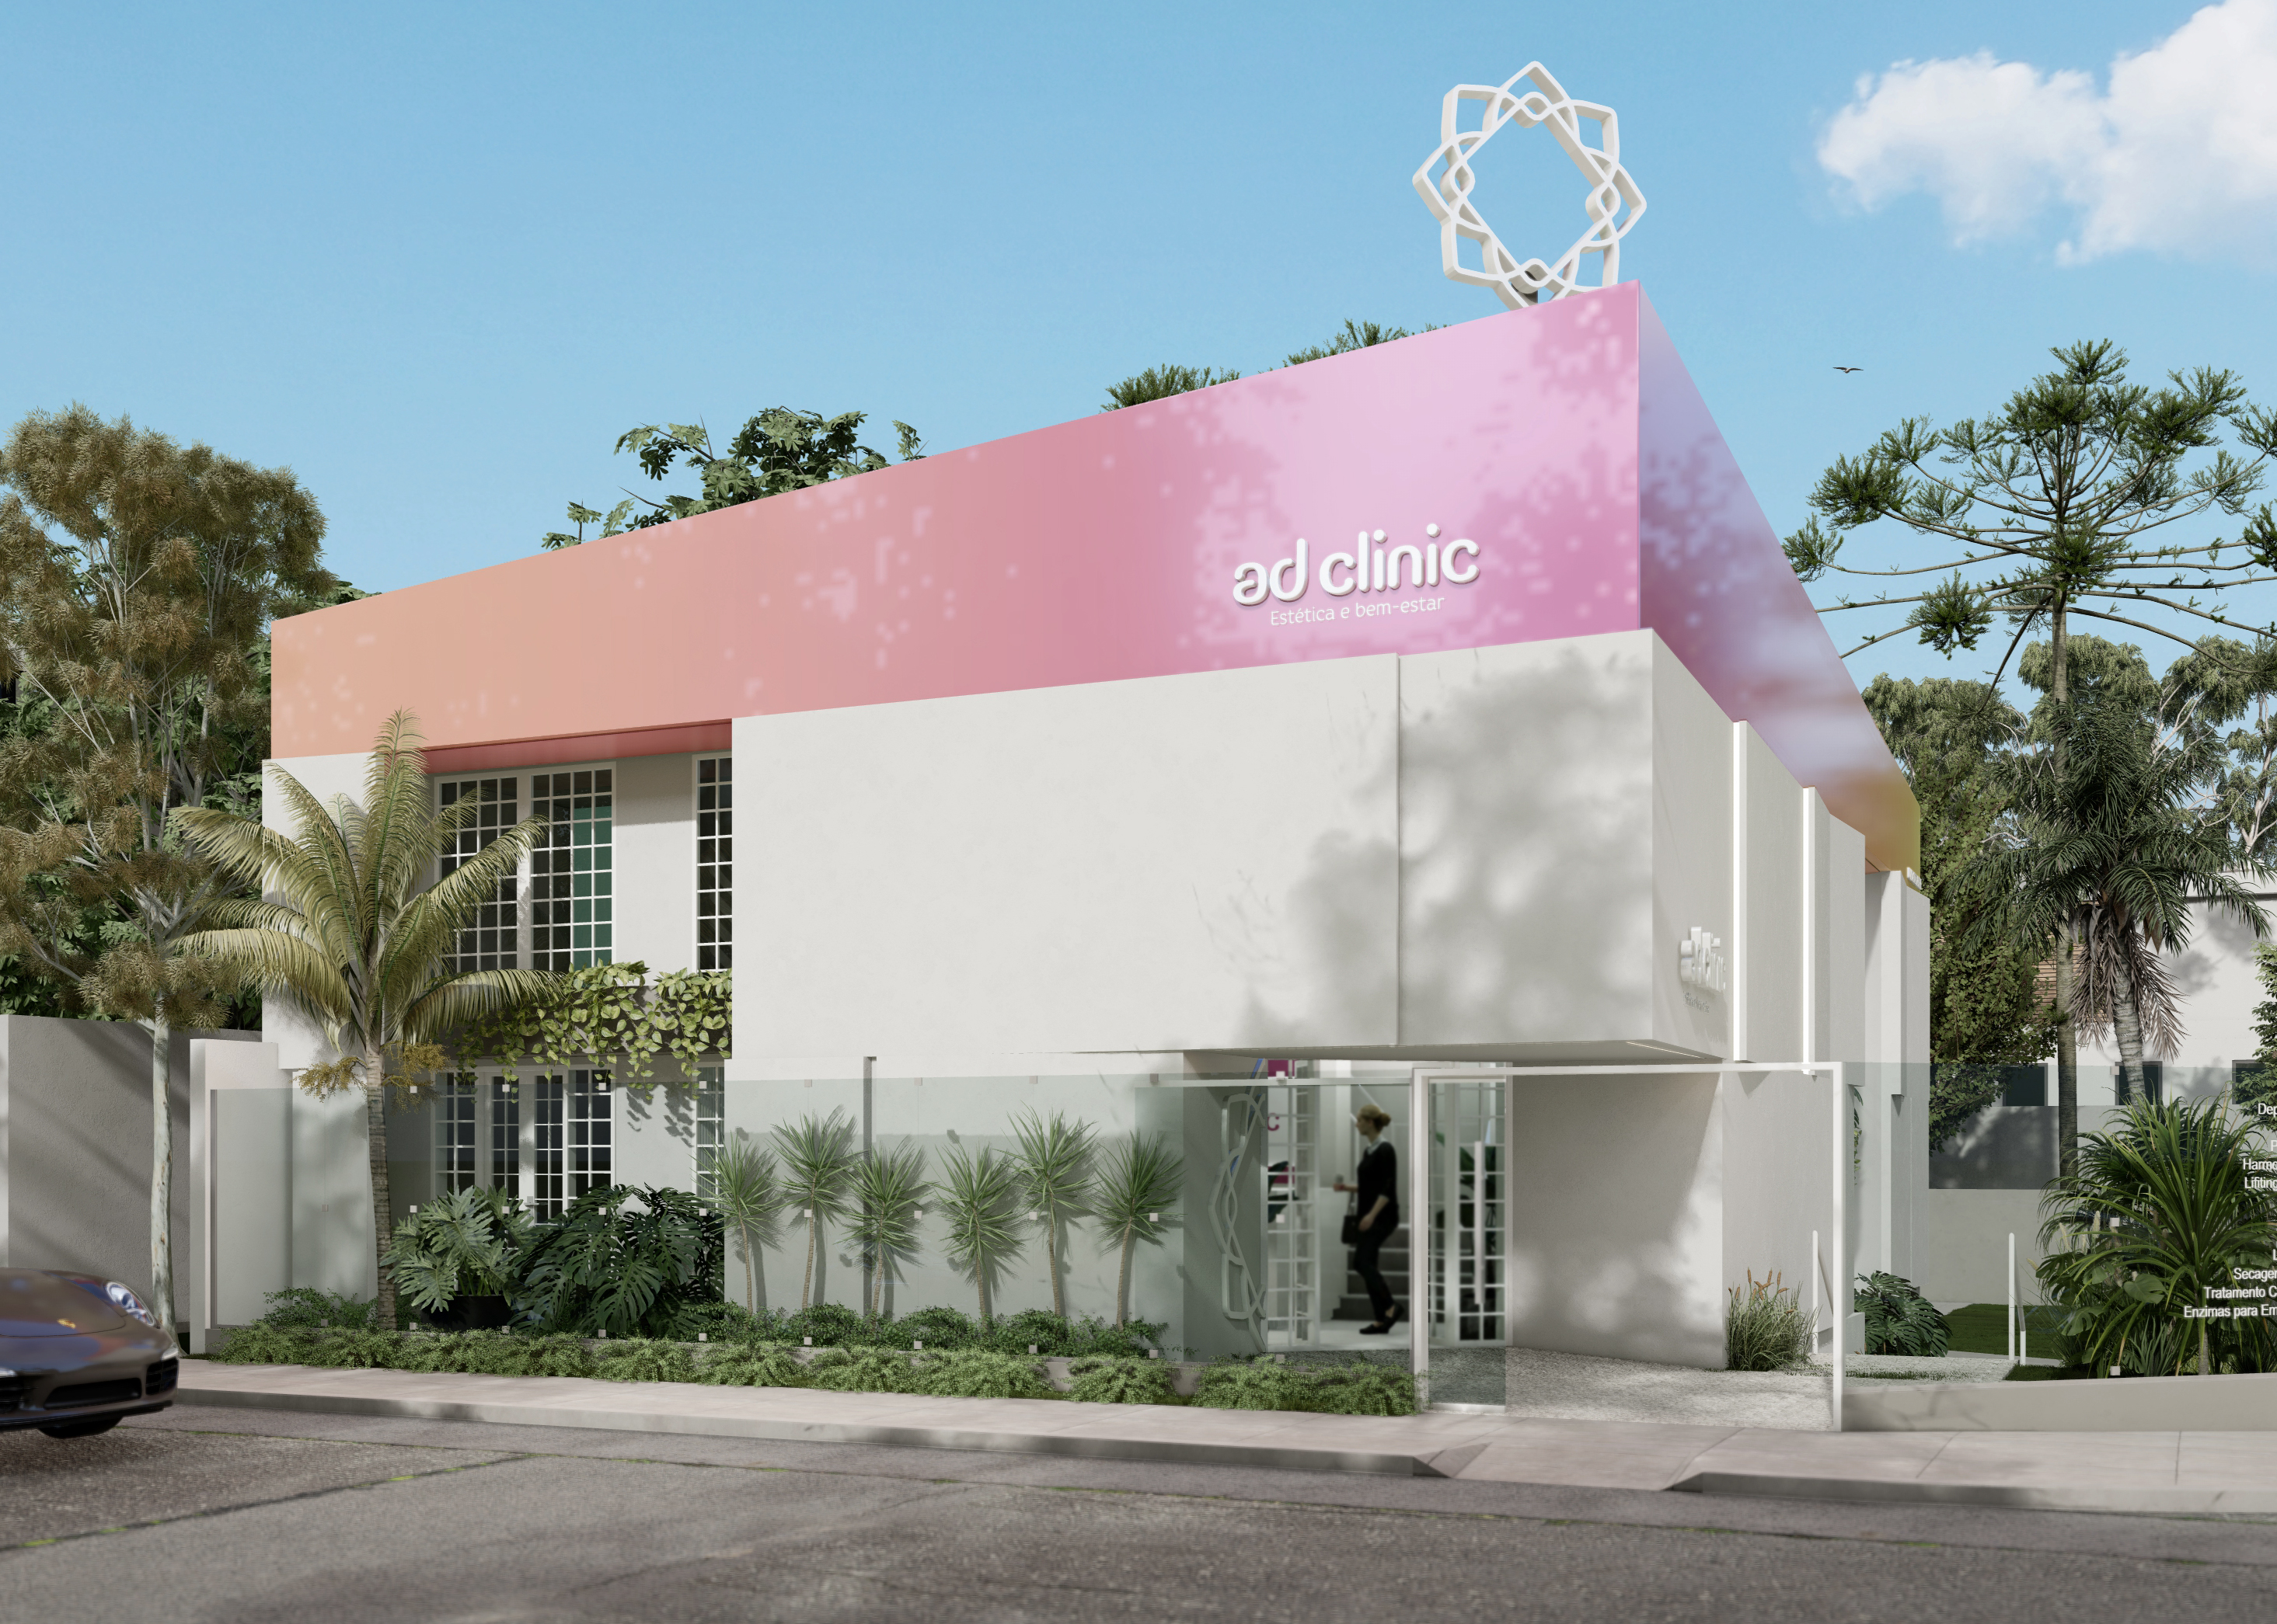
Comercial – Projeto replicação de franquia

Slide 13
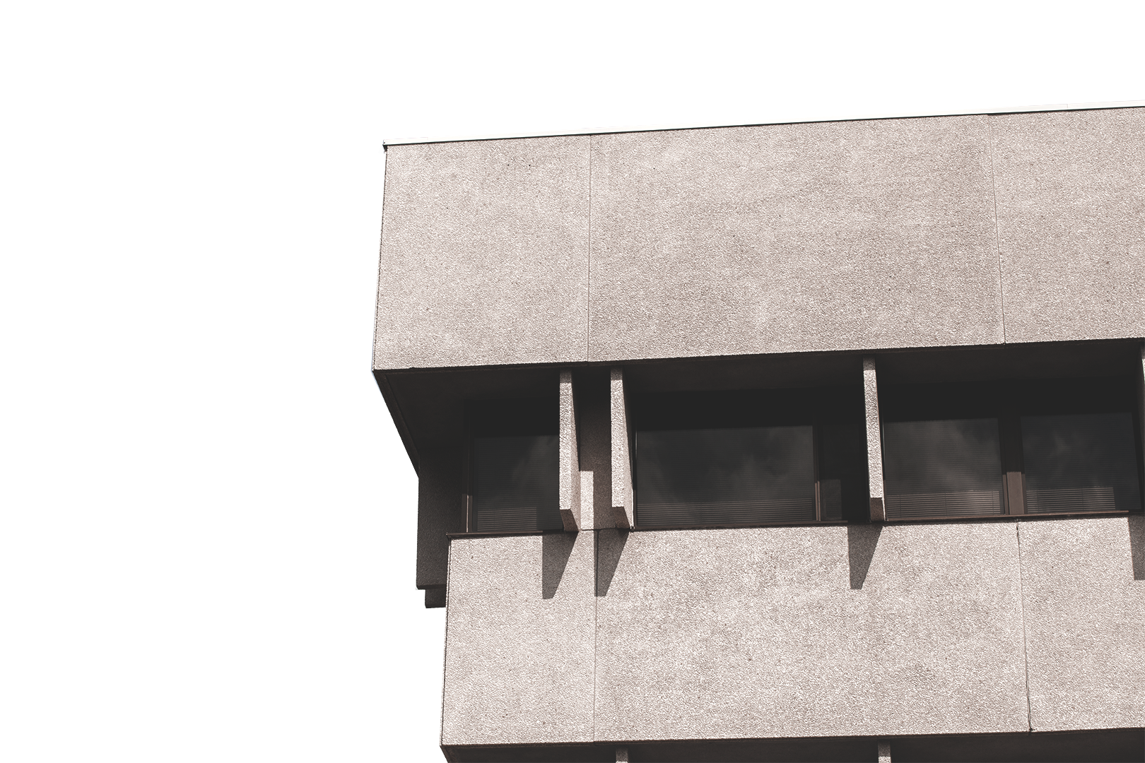
OBRIGADO

